Slide 1
نام و نام خانوادگی: پرنیان پاکروان
کلاس: سوم یک
معلم : سرکار خانم علیپور

Slide 2
ای شفا دهنده
یا شافی
علوم
فصل سوم​
اندازه گیری مواد

Slide 3
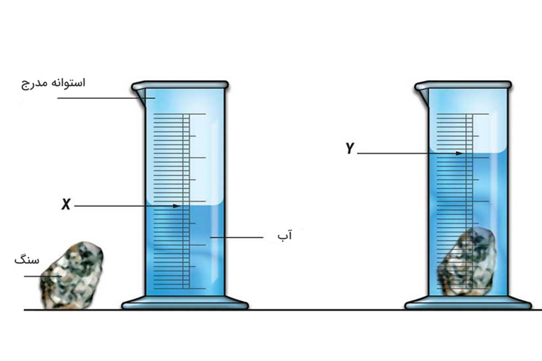
حجم
مقدار فضایی که یک جسم اشغال می کند.

Slide 4
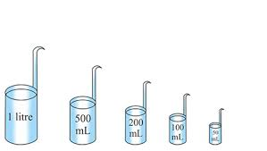
واحد اندازه گیری حجم
لیتر
میلی لیتر(سی سی)

Slide 5
مثال هایی از حجم مایعات مختلف
946 | شیر
400 | شامپو
1500 | نوشابه
200 | شیر پاکتی کوچک
میلی لیتر(سی سی)
مثال

Slide 6
زنگ ششم | زنگ پنجم | زنگ چهارم | زنگ سوم | زنگ دوم | زنگ اول | برنامه کلاسی سوم یک
مطالعات اجتماعی | علوم | ریاضی | کامپیوتر | فارسی ( نگارش ) | ورزش | شنبه
قرآن | مطالعات اجتماعی | زبان | علوم | فارسی | ریاضی | یکشنبه
بند نویسی ( مهارت ) | علوم | ورزش | فارسی | ریاضی | خوشنویسی | دوشنبه
هدیه های آسمانی | نقاشی | فارسی ( نگارش ) | املا | آزمایشگاه | ریاضی | سه شنبه
قرآن کلاسی ( نماز) | قرآن | زبان | هدیه های آسمانی | املا | ریضی | چهار شنبه

